Slide 1

klasa II
moduł 10
FAIRY TALES
PI Synergia początkowej nauki języka obcego z edukacją wczesnoszkolną i technologiami informacyjno-komunikacyjnymi.
Projekt współfinansowany przez Europejski Fundusz Społeczny w ramach Programu Operacyjnego Kapitał Ludzki.
Priorytet III Wysoka jakość systemu oświaty, Działanie 3.3 Poprawa jakości kształcenia, Poddziałanie 3.3.4 Modernizacja treści i metod kształcenia – projekty konkursowe.

Slide 2
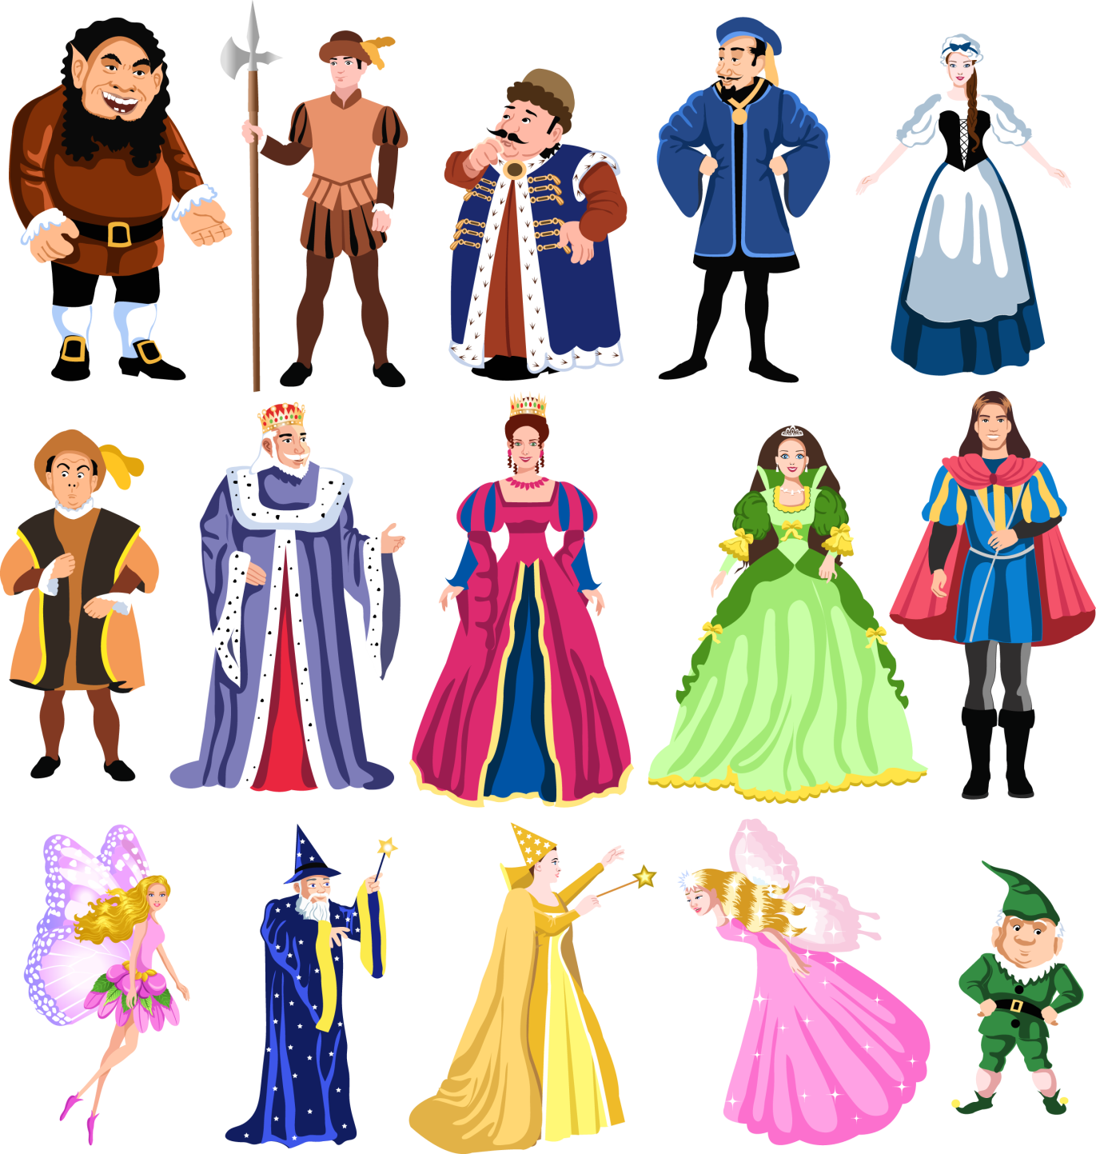

Slide 3
a prince and a princess
Once upon a time
magic
good always wins
happy ending
villains

Slide 4
WANTED Name: THE Crime: Last seen: Footprint:

Slide 5
Little Red Riding Hood
Snow White
Cinderella
Three Little Pigs
Goldilocks and Three Bears
Hansel and Gretel
The Dragon of the Wawel hill

Slide 6



Slide 7
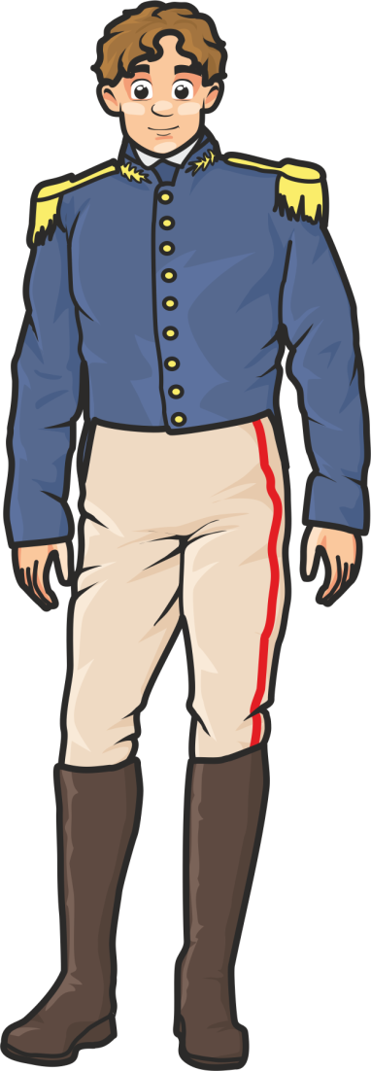
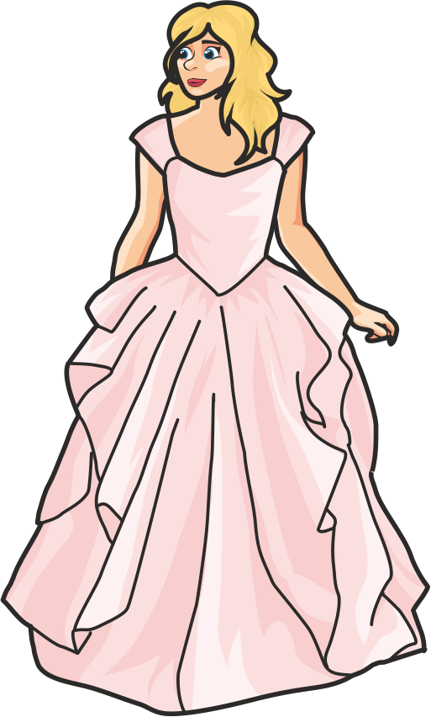

Slide 8


Slide 9
A monster
monsters
A witch
witches
A pony
ponies
A castle
castles
A cat
cats
A wolf
wolves
A dwarf
dwarves

Slide 10


